Slide 1
SISTEMA ENDOCRINO
2 IPOTALAMO IPOFISI
PRANIC HEALING
DOTT. SIGFRIDO FORCELLINI

Slide 2
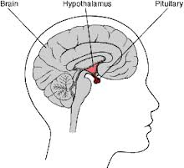
IPOTALAMO
IPOFISI
L’INTERFACCIA TRA SISTEMA NERVOSO E ENDOCRINO

Slide 3
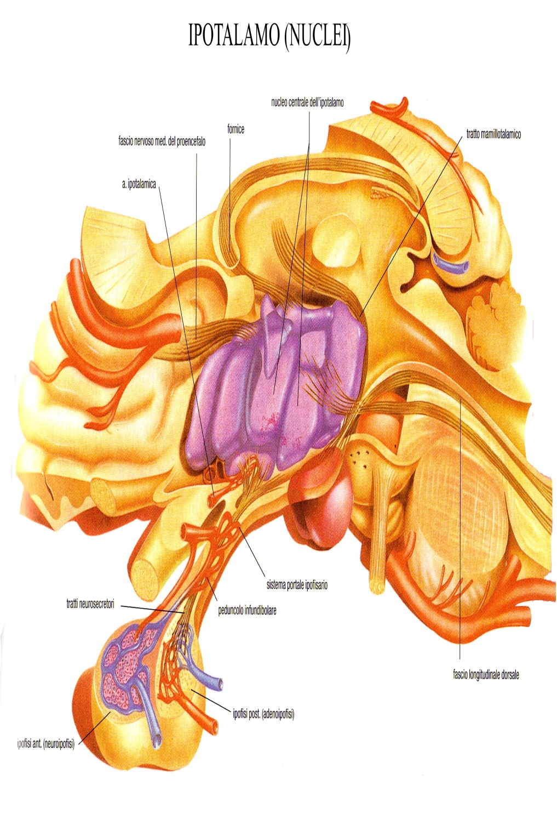
NEURO
IPOFISI
ADENO
IPOFISI

Slide 4
MECCANISMO A CASCATA
  STIMOLI DEL MONDO ESTERNO
  STIMOLI INTERNI DELL’ORGANISMO
AGISCONO SULL’IPOTALAMO CHE
STIMOLA L’IPOFISI A PRODURRE ORMONI CHE A LORO VOLTA
  STIMOLANO DIRETTAMENTE TESSUTI BERSAGLIO (AZIONE DIRETTA)
  STIMOLANO ALTRE GHIANDOLE (AZIONE INDIRETTA) A PRODURRE ALTRI ORMONI

Slide 5
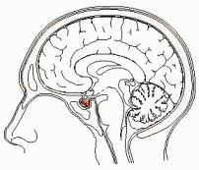
IPOFISI
O GHIANDOLA PITUITAIRA
E’ LA GHIANDOLA PIU’ COMPLESSA
RILASCIA 6+2 ORMONI PEPTIDICI
TSH
ACTH
GH
FSH
LH
PRL
OSSITOCINA
ADH

Slide 6
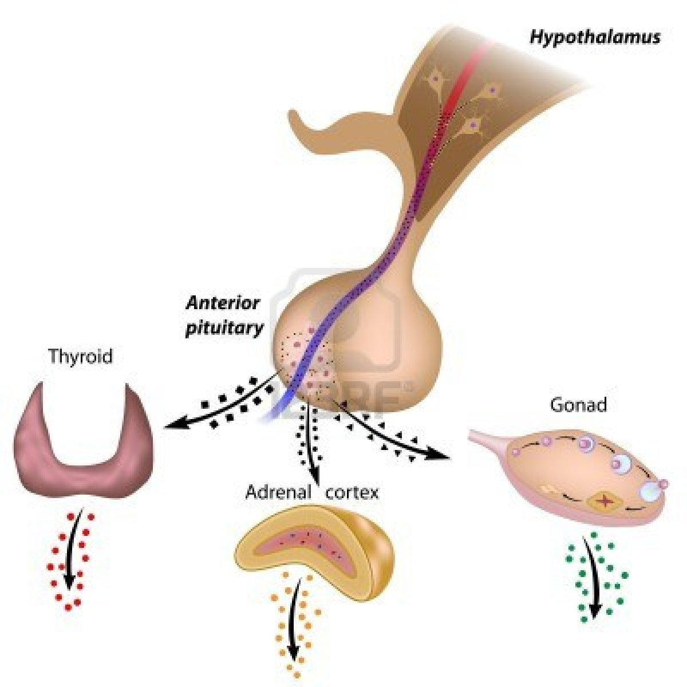
AZIONE INDIRETTA DELL’ASSE IPOTALAMO IPOFISARIO
ORMONI IPOTALAMICI
PROVOCANO RILASCIO DI ORMONI IPOFISARI
CHE A LORO VOLTA STIMOLANO ALTRE GHIANDOLE (TIROIDE, CORTECCIA SURRENALE, GONADI) A PRODURRE ORMONI (T3/T4, CORTISOLO E ANDROGENI, ESTROGENI) PROGESTERONE E TESTOSTERONE)

Slide 7
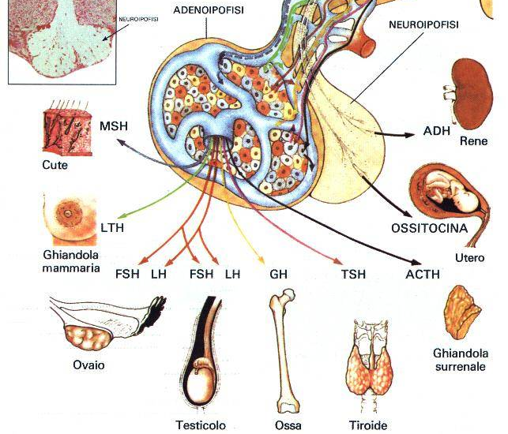
PRL

Slide 8
IPOFISI 1 - TSH
ORMONE STIMOLANTE LA TIROIDE A PRODURRE E RILASCIARE T3 E T4
E’ STIMOLATO DAL TRH IPOTALAMICO

Slide 9
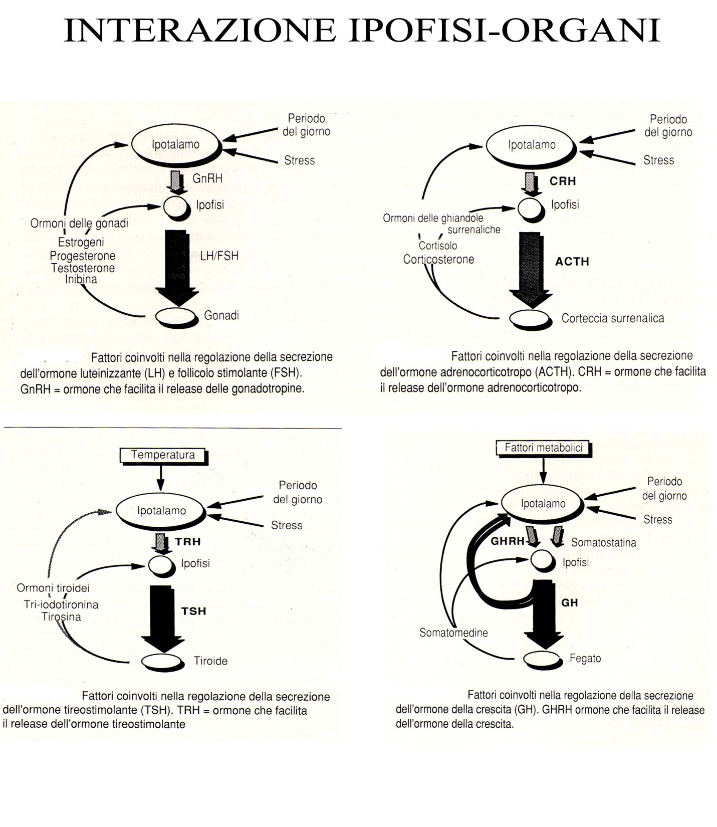
ASSE IPOTALAMO-IPOFISI-SURRENE

Slide 10
IPOFISI 2 - ACTH
ORMONE ADENO-CORTICO-TROPO CHE STIMOLA LA CORTICALE DEL SURRENE A PRODURRE CORTISOLO E ANDROGENI SURRENALI
IL RILASCIO E’ STIMOLATO DAL CRH IPOTALAMICO
CONTROLLO A FEEDBACK NEGATIVO (INATTIVATO DALLO STRESS)
DERIVA DAL PRO-ORMONE POMC (PRO-OPIO-MELANO-CORTINA) CHE CONTIENE ANCHE
  β-ENDORFINE
  MSH (ORMONE STIMOLANTE I MELANOCITI)
  β-LIPOTROPINA (FUNZ SCONOSCIUTA)

Slide 11
ASSE IPOTALAMO-IPOFISI-SURRENE

Slide 12
IPOFISI 3 - GH
GROW-HORMON, ORMONE DELLA CRESCITA
PROMUOVE LA CRESCITA DEL CORPO UMANO DALL’INFANZIA IN POI
RILASCIO PULSATILE DURANTE SONNO PROFONDO SOPRATTUTTO NEL BAMBINO

Slide 13
ASSE IPOTALAMO-IPOFISI-GROW HORMON

Slide 14
IPOFISI 4 E 5 – LH, FSH
ORMONE LUTEINIZZANTE E ORMONE STIMOLANTE IL FOLLICOLO
AGISCONO SU OVAIO E TESTICOLO
  PRODUZIONE DI SPERMATOZOI E OVULI
  PRODUZIONE DI ORMONI GONADICI (ESTROGENO, PROGESTERONE, TESTOSTERONE) CHE A LORO VOLTA AGISCONO SUI TESSUTI PERIFERICI
STRESS, STAGIONE, CALORE/LUCE

Slide 15
IPOFISI 6 - PRL
PRO-LATTINA, PROMUOVE LA PRODUZIONE DEL LATTE MATERNO
INIBISCE IL CICLO MESTRUALE
LA SUZIONE DEL CAPEZZOLO E ALTRI STIMOLI ESTERNI (PIANTO DEL NEONATO) ATTIVANO L’IPOTALAMO CHE AUMENTA LA PRL

Slide 16
NEUROIPOFISI 1 - OSSITOCINA
STIMOLA LA CONTRAZIONE DEL MUSCOLO LISCIO DELLE GHIANDOLE MAMMARIE E DELL’UTERO (LATTAZIONE E FUORIUSCITA DI FETO E PLACENTA)
STIMOLATA DAL RIFLESSO DI SUZIONE DEL CAPEZZOLO E DAGLI IMPULSI NERVOSI DEGLI ORGANI RIPRODUTTIVI DURANTE IL PARTO

Slide 17
NEUROIPOFISI 2 - ADH
ORMONE A-DIURETICO, ADIURETINA
STIMOLATO DALL’AUMENTO DELLA CONCENTRAZIONE E DALLA DIMINUIZIONE DEL VOLUME DI SANGUE
RIASSORBIMENTO DI ACQUA A LIVELLO RENALE (URINA IPERTONICA E AUMENTO DEL CONTENUTO DI ACQUA DEL SANGUE)

Slide 18
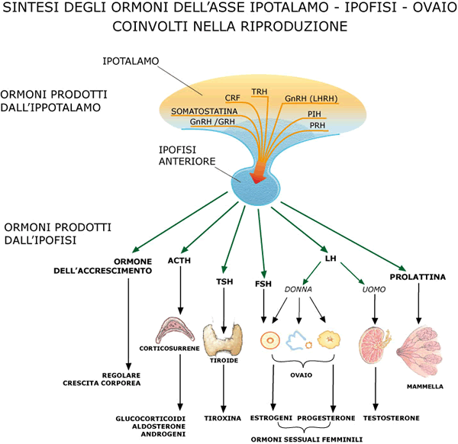
CRH
GH
PRL

